Slide 1

Introducción a Bash Scripting
Bash, el lenguaje de scripting integrado en la mayoría de sistemas operativos Unix-like, es una herramienta poderosa que te permite automatizar tareas, optimizar flujos de trabajo y ampliar las capacidades de tu sistema. En esta introducción, exploraremos los conceptos fundamentales de la programación en Bash.

Slide 2
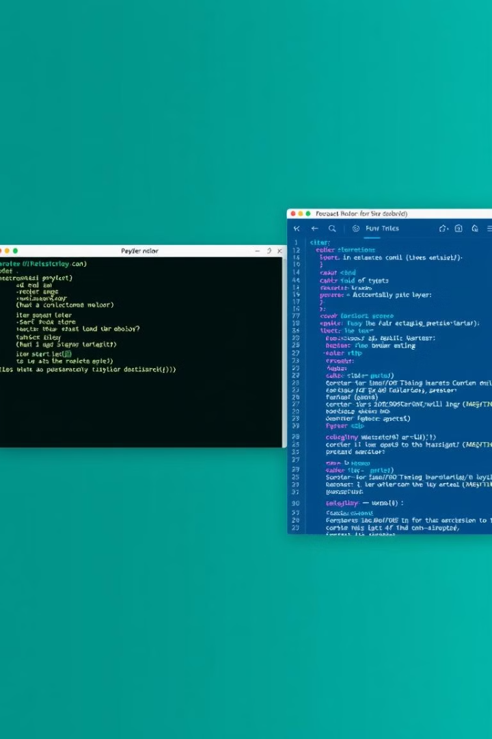
Estructura básica de scripts en Bash
1
Encabezado
Todo script de Bash debe comenzar con la línea de shebang, que indica al sistema que debe ejecutarse con el intérprete de Bash.
2
Comandos
El cuerpo del script contiene una secuencia de comandos de Bash que se ejecutan de arriba a abajo.
3
Ejecución
Para ejecutar el script, basta con otorgarle permisos de ejecución y llamarlo desde la línea de comandos.

Slide 3

Variables en Bash
Declaración
Referencia
Las variables en Bash se declaran asignando un valor a un nombre, sin usar ningún prefijo.
Para acceder al valor de una variable, se utiliza el símbolo $ seguido del nombre de la variable.
Ámbito
Tipos
Las variables pueden ser de ámbito local (dentro del script) o global (en todo el sistema).
Bash no tiene tipos de datos definidos, todas las variables se tratan como cadenas de texto.

Slide 4
Entrada y salida en scripts Bash
Entrada
Salida
Redirección
La función read permite capturar valores de entrada del usuario o de otros comandos.
El comando echo imprime texto o el valor de variables a la salida estándar (normalmente la consola).
Los operadores de redirección >, >>, < permiten redirigir la entrada y salida a archivos.

Slide 5
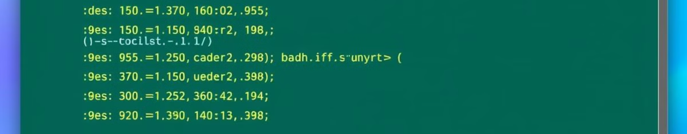




Operadores en Bash
Aritméticos
Comparación
Lógicos
Cadenas
Bash admite operaciones aritméticas básicas como suma, resta, multiplicación y división.
Los operadores de comparación permiten evaluar y comparar valores numéricos y cadenas de texto.
Los operadores lógicos and, or y not se utilizan para combinar múltiples condiciones.
Bash proporciona una variedad de operadores específicos para manipular cadenas de texto.

Slide 6




Control de flujos: if - else
if
La declaración if permite ejecutar diferentes bloques de código dependiendo de una condición.
elif
elif agrega más condiciones a evaluar cuando la primera condición if no se cumple.
else
else proporciona un bloque de código que se ejecuta cuando ninguna de las condiciones anteriores se cumple.

Slide 7
Control de flujos: loops (for, while)
for
while
Comparación
El bucle for permite iterar sobre una lista de elementos, como archivos o elementos de una matriz.
El bucle while ejecuta un bloque de código mientras se cumpla una condición específica.
Ambos bucles tienen sus propias fortalezas y se utilizan en diferentes situaciones.

Slide 8

Conclusión y próximos pasos
1
Resumen
2
Próximos Pasos
En este recorrido, hemos explorado los conceptos fundamentales del scripting en Bash, desde la estructura básica hasta el control de flujo y los operadores.
Sigue aprendiendo y practicando para dominar Bash y ampliar tus habilidades de automatización y administración de sistemas.
3
Recursos
Explora tutoriales, documentación y proyectos de código abierto para profundizar en tu conocimiento de Bash.

